Slide 1

精品资源共享课
课程名称：传热学 Heat Transfer
内 容：第23讲
5-3 对流换热问题的数学描写及速度边界层
主 讲 人：王秋旺

Slide 2
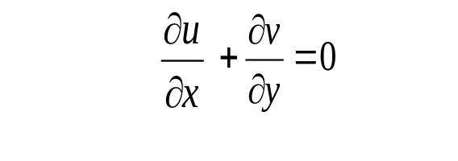
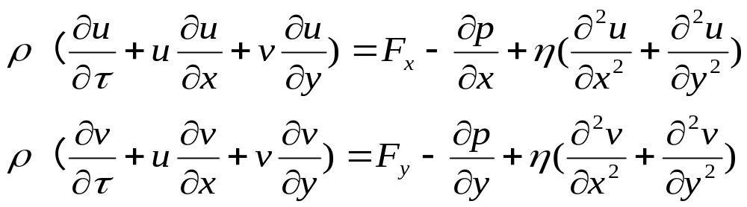
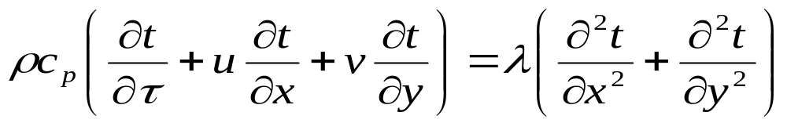
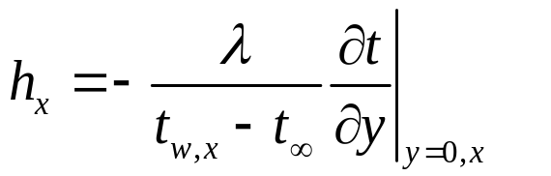
二、二维、常物性、不可压缩、牛顿性流体
（2D,Constant thermophysical properties, Incompressible, Newtonian fluid）
u, v, t, p, h_{x}
5个方程，5个未知量
— 理论上可解
5.2 对流换热问题的数学描写

Slide 3
三.定解条件
1.初始条件
2.边界条件:
IBC：规定边界上流体温度分布.
IIBC：给定边界上的热流密度.
有IIIBC（对流边界条件）吗？
5.2 对流换热问题的数学描写

Slide 4
四.求解的困难
1. 问题的非线性
2. 动量及能量方程耦合
5.2 对流换热问题的数学描写

Slide 5
本章教学内容
总体学习目标
5-1 对流换热概述
5-2 对流换热问题的数学描写
5-3 边界层分析及边界层方程组
5-4 流体外掠平板传热层流分析解及比拟理论

Slide 6
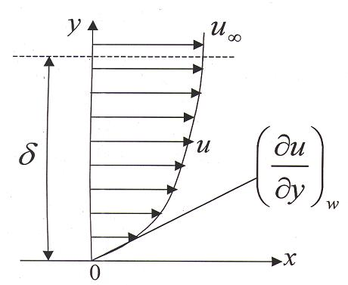
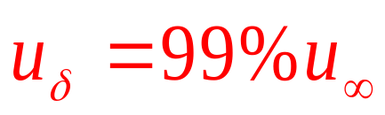
一、流动边界层
定义：当流体流过固体壁面时,由于流体粘性的作用,使得在固体壁面附近存在速度发生剧烈变化的薄层称为流动边界层或速度边界层。
2. 速度边界层厚度δ ：速度等于99%主流速度。
5.3 边界层分析及边界层方程组

Slide 7
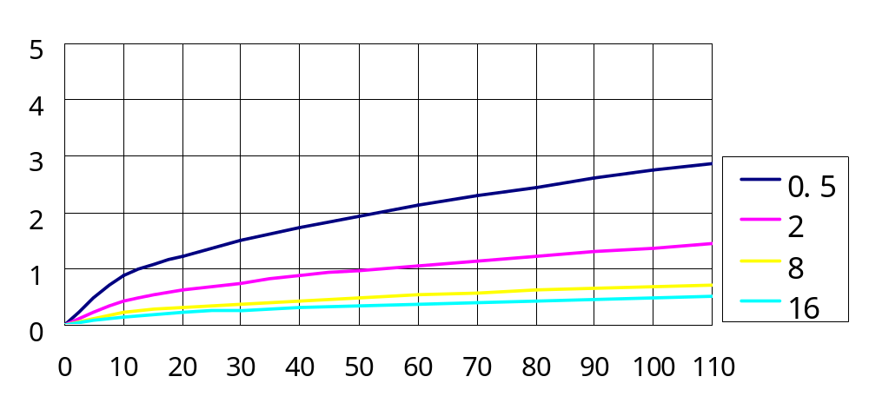
3. 特点：边界层厚度δ是比壁面尺度l 小一个数量级以上的小量，δ << l
如：20℃空气在平板上以16m/s 的速度流动，在1m处边界层的厚度约为5mm。
边界层厚度
速度
m/s
cm
cm
空气沿平板流动时边界层厚度变化的情况
5.3 边界层分析及边界层方程组

Slide 8
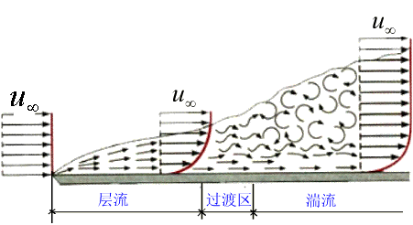
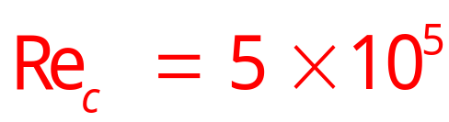
4. 边界层内的流动状态：也有层流和湍流之分。
湍流核心
层流底层
对于外掠平板的流动，一般取
临界雷诺数
5.3 边界层分析及边界层方程组

Slide 9
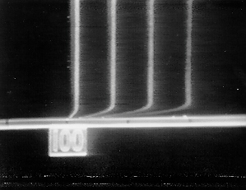
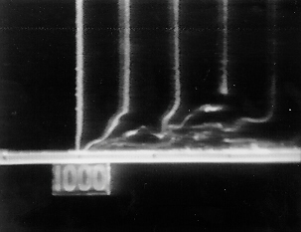
外掠平板边界层
5.3 边界层分析及边界层方程组

Slide 10
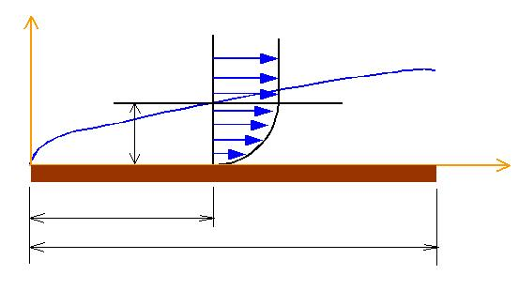
5. 引入速度边界层的意义：流动区域可分为主流区和边界层区，主流区可看作理想流体的流动，只在边界层区才需要考虑流体的粘性作用。
y
u∞
主流区
δ
边界层区
x
0
x
l
5.3 边界层分析及边界层方程组

Slide 11

同舟共济
渡彼岸!
People in the same boat help each other to cross to the other bank, where….

